Slide 1
PŘÍRODNÍ POLYMERY Kasein, syrovátka, vaječné proteiny
RNDr. Ladislav Pospíšil, CSc.
POLYMER INSTITUTE BRNO
spol. s r.o.

Slide 2
LITERATURA
Ing. J. Dvořáková: PŘÍRODNÍ POLYMERY, VŠCHT Praha, Katedra polymerů, skripta 1990
J. Mleziva, J. Kálal: Základy makromolekulární chemie, SNTL Praha, 1986
J. Zelinger, V. Heidingsfeld, P. Kotlík, E. Šimůnková: Chemie v práci konzervátora a restaurátora, ACADEMIA Praha 1987,
A. Blažej, V. Szilvová: Prírodné a syntetické polymery, SVŠT Bratislava, skripta 1985

Slide 3
Chemie peptidů a proteinů ( bílkovin)
Nadmolekulární stuktura peptidů a proteinů ( bílkovin)

Slide 4
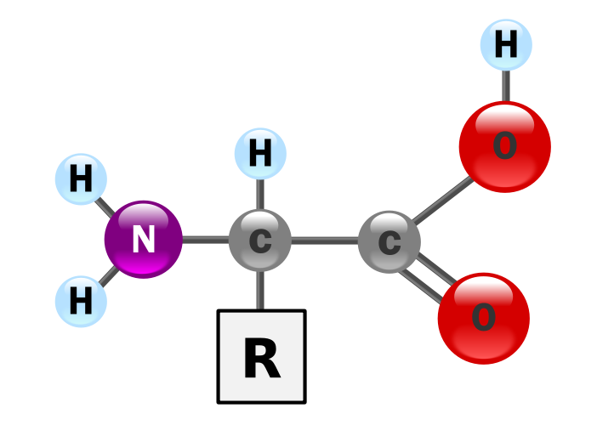
Chemie peptidů a proteinů( bílkovin)

Slide 5
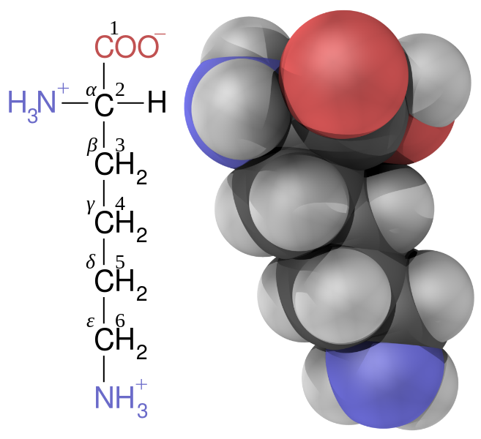
Chemie peptidů a proteinů( bílkovin)

Slide 6
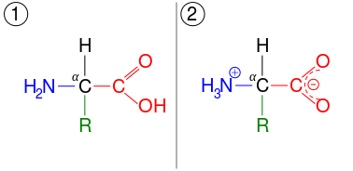
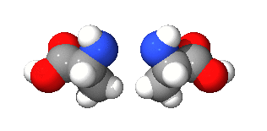
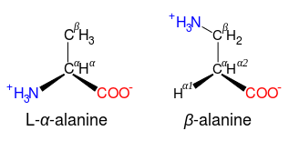
Chemie peptidů a proteinů( bílkovin)
An amino acid in its (1) un-ionized and (2) zwitterionic forms
β-alanine and its α-alanine isomer

Slide 7
Vznik peptidové vazby je reakce, při které reagují alfa-karboxylová skupina jedné aminokyseliny s alfa-aminovou skupinou druhé za odštěpení molekuly vody. Toto řetězení aminokyselin je principem spojování v peptidy a dále v proteiny (bílkoviny). Je to nejdůležitější reakce aminokyselin. K jejímu uskutečnění je třeba dodat energii.
Až na nepatrné výjimky jsou všechny proteiny ve všech živých organismech sestaveny z pouhých 19 druhů aminokyselin a jedné iminokyseliny, prolinu. Ty se obvykle označují jako biogenní nebo také proteinogenní aminokyseliny. Dále ještě existují 21. a 22. aminokyselina (selenocystein a pyrolysin), které se ovšem vyskytují vzácně a 23. aminokyselina N-formylmethionin využívaná bakteriemi místo methioninu

Slide 8
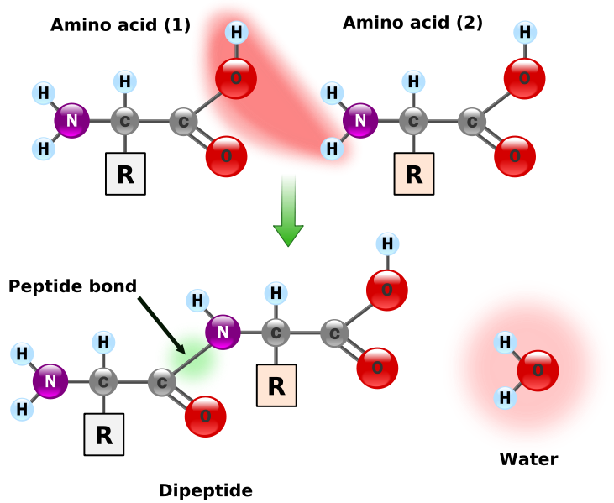
Chemie peptidů a proteinů( bílkovin)

Slide 9
Aminokyseliny s alifatickým postranním řetězcem
Glycin Gly (G)
Alanin Ala (A)
Valin Val (V)
Leucin Leu (L)
Isoleucin Ile (I)
S karboxylovou nebo amidovou skupinou na postranním řetězci (kyselé skupiny)
Kyselina asparagová Asp (D)
Asparagin Asn (N)
Kyselina glutamová Glu (E)
Glutamin Gln (Q)
S aminovou skupinou na postranním řetězci (basické skupiny)
Arginin Arg (R)
Lysin Lys (K)
S aromatickým jádrem nebo hydroxylovou skupinou na postranním řetězci
Histidin His (H)
Fenylalanin Phe (F)
Serin Ser (S)
Threonin Thr (T)
Tyrozin Tyr (Y)
Tryptofan Trp (W)

Slide 10
Se sírou v postranním řetězci
Methionin Met (M)
Cystein Cys (C)
Aminokyseliny obsahující sekundární amin (někdy nepřesně iminokyseliny)
Prolin Pro (P)
21. aminokyselina
Selenocystein SeCys – nahrazuje cystein v lidském enzymu glutathionperoxidáze a v enzymech některých bakterií^{[2]}
22. aminokyselina
Pyrolysin Pyl - vyskytuje se zejména u prokaryot.
23. aminokyselina
N-formylmethionin f-Met - hraje roli při iniciaci translace u bakterií a na plastidových a mitochondriálních ribozomech, je tedy první aminokyselinou zařazenou při tvorbě proteinu.

Slide 11
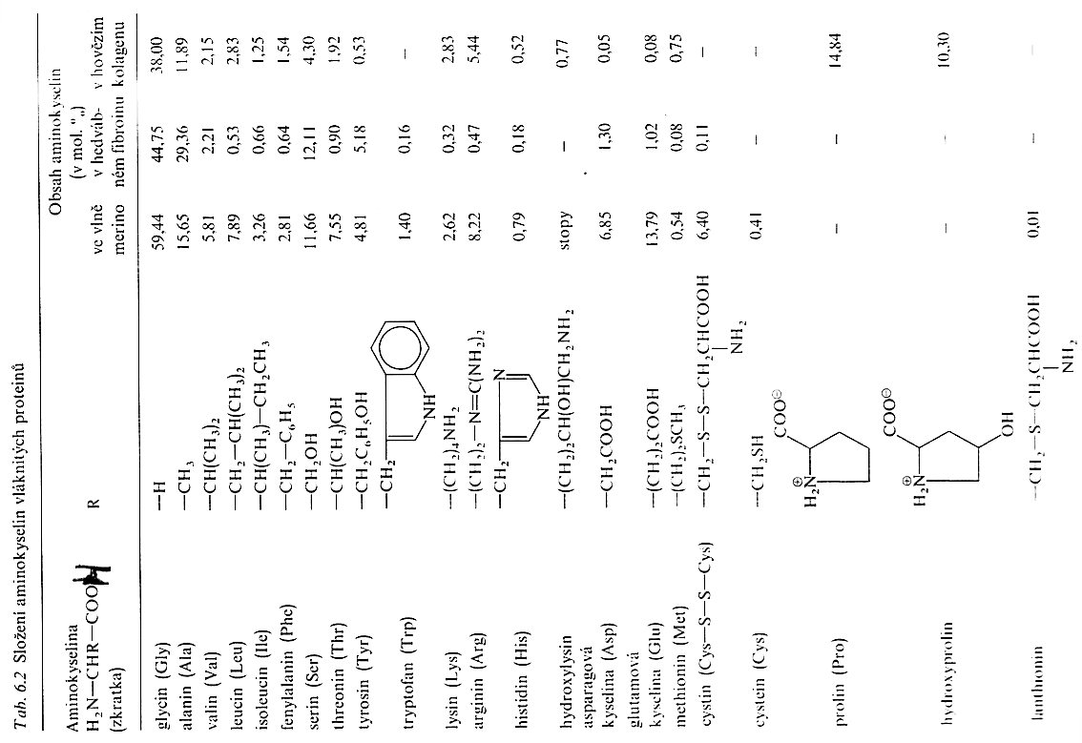

Slide 12
Biogenní aminokyseliny
Glycin (Gly, G)
Alanin (Ala, A)
Valin (Val, V)
Leucin (Leu, L)
Isoleucin (Ile, I)

Slide 13
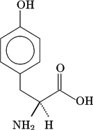
Biogenní aminokyseliny
Threonin (Thr, T)
Tyrosin (Tyr, Y)
Methionin (Met, M)
Cystein (Cys

Slide 14
Biogenní aminokyseliny
Lysin (Lys, K)
Kyselina asparagová (Asp, D)
Asparagin (Asn, N)
Kyselina glutamová (Glu, E)
Glutamin (Gln, Q)

Slide 15
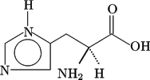
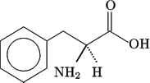
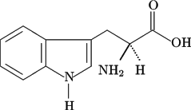
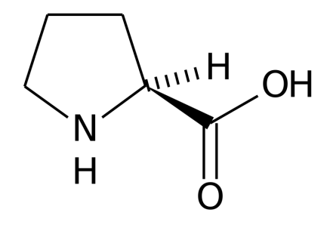
Biogenní aminokyseliny
Arginin (Arg, R)
Histidin (His, H)
Fenylalanin (Phe, F)
Tryptofan (Trp, W)
Prolin (Pro, P)

Slide 16
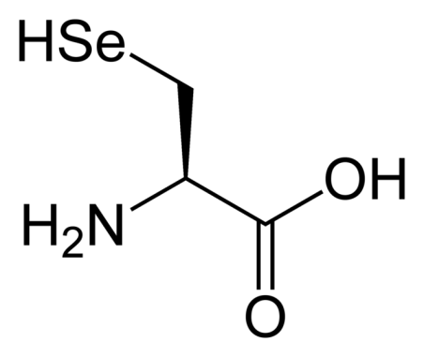
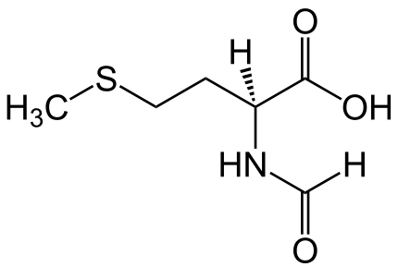
Biogenní aminokyseliny
Selenocystein (SeCys,U)
Pyrolysin (Pyl,O)
Serin (Ser, S)
N-formylmethionin (fMet)

Slide 17
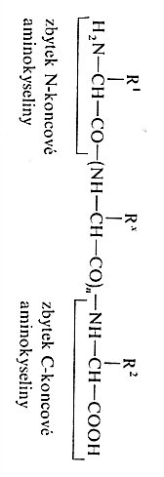
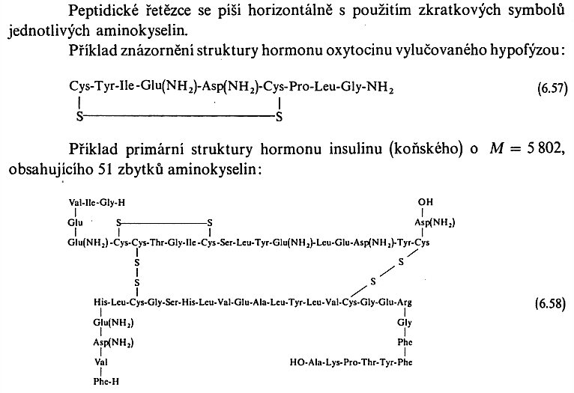
Chemie peptidů a proteinů( bílkovin)

Slide 18
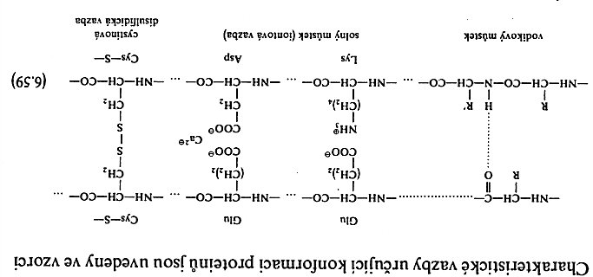
Chemie peptidů a proteinů( bílkovin)

Slide 19
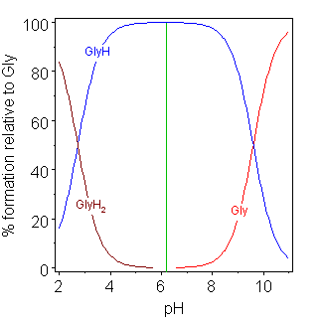
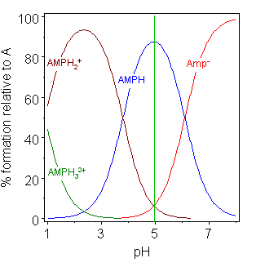
Chemie peptidů a proteinů( bílkovin)
Izoelektrický bod je taková hodnota pH roztoku, v němž se amfion nepohybuje v elektrickém poli; to znamená, že
jeho volný náboj je zde nulový. Izoelektrický bod lze určit pro každý amfion, tedy zejména pro aminokyseliny,
peptidy a bílkoviny. Jeho hodnota (zejména u bílkovin) výrazně závisí na složení pufru, v němž se provádí
elektroforéza. Pokud je hodnota pH nižší, molekula získává celkově kladný elektrický náboj. Pro hodnoty pH vyšší
je náboj molekuly celkově záporný.
glycine pK = 2.72, 9.60
adenosine monophosphate pK = 2.15, 9.16, 10.67

Slide 20
Chemie peptidů a proteinů( bílkovin)
For an amino acid with only one amine and one carboxyl group, the pI can be calculated from the mean of the pKas of this molecule.^{[1]}
pI = (pKa + pKb)/2
Každá aminokyselina obsahuje aspoň dvě skupiny schopné disociace: -COOH a -NH₃⁺ a tvoří konjugované zásady -COO⁻ a -NH₂.
V roztoku jsou kyselina i její konjugovaná zásada v protonové rovnováze:
R-COOH ↔ R-COO⁻ + H⁺R-NH₃⁺ ↔ R-NH₂ + H⁺
Jak se ustaví rovnováha, záleží na pH prostředí, tedy na koncentraci protonů v okolí. Karboxylová skupina je silnější kyselina a proton snadněji odštěpuje než přijímá.

Slide 21
Chemie peptidů a proteinů( bílkovin)
Of the 22 standard amino acids, 9 are called essential amino acids because the human body cannot synthesize them from other compounds at the level needed for normal growth, so they must be obtained from food.^{[52]} In addition, cysteine, taurine, tyrosine, and arginine are considered semiessential amino-acids in children (though taurine is not technically an amino acid), because the metabolic pathways that synthesize these amino acids are not fully developed.^{[53][54]} The amounts required also depend on the age and health of the individual, so it is hard to make general statements about the dietary requirement for some amino acids.
Essential | Nonessential
Histidine | Alanine
Isoleucine | Arginine*
Leucine | Asparagine
Lysine | Aspartic acid
Methionine | Cysteine*
Phenylalanine | Glutamic acid
Threonine | Glutamine*
Tryptophan | Glycine
Valine | Ornithine*
 | Proline*
 | Selenocysteine*
 | Serine*
 | Tyrosine
(*) Essential only in certain cases

Slide 22
Chemie peptidů a proteinů( bílkovin)
Class | Name of the amino acids
Aliphatic | Glycine, Alanine, Valine, Leucine, Isoleucine
Hydroxyl or Sulfur-containing | Serine, Cysteine, Threonine, Methionine
Cyclic | Proline
Aromatic | Phenylalanine, Tyrosine, Tryptophan
Basic | Histidine, Lysine, Arginine
Acidic and their Amide | Aspartate, Glutamate, Asparagine, Glutamine

Slide 23
Aminokyselina > peptid > protein, bílkovina
Aminokyselina – monomer, výhradně L- konfigurace
Peptid - mají méně než 50 aminokyselin, tj. M do cca. 5*10⁵, při DIALÝZE projde celofánovou membránou
Protein, bílkovina – M je od 5*10⁵ do X*10⁶, X ∈(1;10)
Určování složení peptidů a proteinů
Kyselá hydrolýza na aminokyseliny
Chromatografie (tenká vrstva, gelová)

Slide 24
Strukturní hierarchie peptidů a proteinů( bílkovin)
Primární struktura – sled aminokyselin
Sekundární struktura – interakce v rámci jedné makromolekuly
Terciární struktura - interakce v rámci více makromolekul, svazky řetězců nebo nesousedními segmenty polymerního řetězce
Kvartérní struktura – interakce mezi svazky řetězců
Terciární a kvartérní struktury – tomu se budeme věnovat u kolagenu

Slide 25
Dělení proteinů( bílkovin) podle výskytu dalších složek v makromolekule
JEDNODUCHÉ (PROTEINY) – hydrolýzu se štěpí jen na aminokyseliny
SLOŽENÉ (PROTEIDY) – hydrolýzu se štěpí na aminokyseliny, cukry, tuky, …
LIPOPROTEINY (tuky)
GLYKOPROTEINY (cukry)
FOSFOPROTEINY (fostátové skupiny > KASEIN)
CHROMOPEROTEINY (barviva, např. hemoglobin, melamin)

Slide 26
Dělení proteinů( bílkovin) podle rozpustnosti ve vodě
ROZPUSTNÉ (SFÉROPROTEINY)
(TEPLO > KOAGULACE)
Albumin > vaječný bílek
Gluteliny > glutein z pšenice
NEROZPUSTNÉ (SKLEROPROREINY)
Keratiny α a β
Kolageny

Slide 27
Dělení proteinů( bílkovin) podle tvaru molekul či nadmolekulárních útvarů
VLÁKNITÉ = FIBRILÁRNÍ > HEDVÁBÍ, VLASY, SVALY, VAZIVA
KULOVÉ = GLOBULÁRNÍ > ENZYMY, VAJEČNÉ A MLÉČNÉ BÍLKOVINY, INSULIN, …

Slide 28
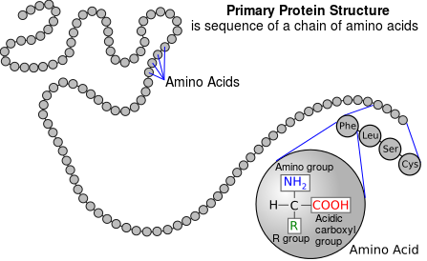
PRIMÁRNÍ STRUKTURA proteinů I

Slide 29
PRIMÁRNÍ STRUKTURA proteinů II URČOVÁNÍ SEKVENCE AMINOKYSLEIN
ŠTĚPENÍ POMOCÍ ENZYMŮ - určitý enzym štěpí jen vazbu mezi určitými aminokyselinami
POPUŽITÍ RŮZNÝCH ENZYMŮ - různé štěpy > určení pořadí aminokyselin

Slide 30
PRIMÁRNÍ STRUKTURA proteinů III URČOVÁNÍ SEKVENCE AMINOKYSLEIN
Rozštěpení na definovaných místech (jen mezi určitými aminokyselinami) na menší části ENZYMY ZVANÝMI restrikční endonukleasy (je jich cca. 200 typů)
Další štěpení fragmentů vzniklých prvotním štěpením opět pomocí restrikční endonukleasy , ale jinou než bylo děláno první štěpení
Elektroforetické rozdělení štěpů
Matematické zpracování výsledků

Slide 31
SEKUNDÁRNÍ STRUKTURA proteinů I

Slide 32
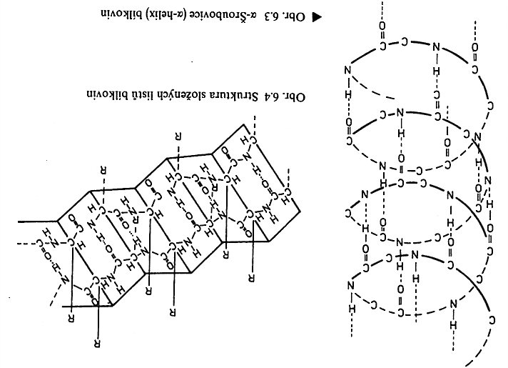
SEKUNDÁRNÍ STRUKTURA proteinů II

Slide 33
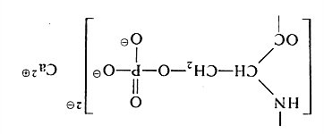
Kasein – hlavní aminokyselinové složky
Kyselina glutamová (Glu, E)
Prolin (Pro, P)
Serin (Ser, S)
Kasein je FOSFOPROTEID

Slide 34
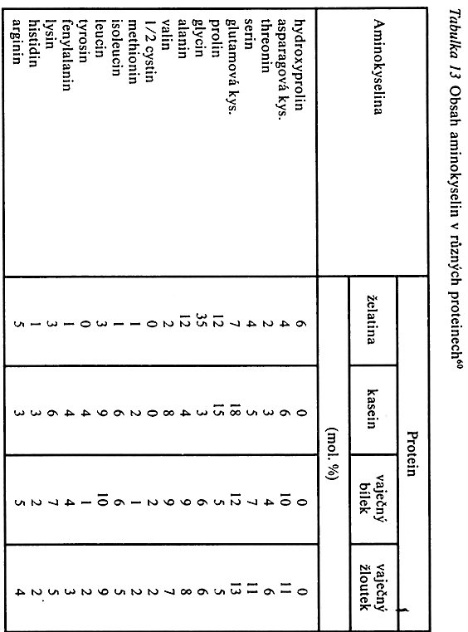

Slide 35
Kasein – charakteristiky
Bílkovinná složka mléka
Rozeznáváme čtyři typy: αS1, αS2, β, κ
Získávám vysrážením kyselinami nebo enzymy
M = cca. 75 000 – 350 000
Nerozpustný ve vodě
Rozpustný v kyselinách a alkáliích
Alkalické roztoky mají schopnost dispergátorů

Slide 36
Kasein – použití
Lepidla
Barvy
Galatit (termoset síťovaný FORMALDEHYDEM)
…………..

Slide 37
Kaseinové lepidlo
Kaseinový klíh se čpavkem: 50 g technicky čistého kaseinu smícháme s 250 ccm vody a mírně ohřejeme. 15 g čpavku smícháme s troškou vody a nalejeme do ohřátého kaseinu. Roztok vzkypí a uniká z něj kyselina uhličitá. Kaseinové pojidlo mícháme tak dlouho, dokud nepřestane šumět.
Vápenné kaseinové pojidlo: 4 díly tuk neobsahujícího tvarohu smícháme s 1 dílem hašeného nejméně 2 roky starého vápna. Po deseti minutách reakce je pojidlo hotové. Kaseinové pojidlo se musí každý den namíchat čerstvé. Na míchaní kaseinových barev pojidlo rozředíme s 2-3 díly vody.
Další návod:
30 g jedlé sody rozpustím v horké vodě a za stálého míchání nechám vychladnout. Přidám k 500 g (1/2 kg) odtučněného tvarohu a promíchám kuchyňským mixérem. Nechám půl hodiny stát. Pak lze lepidlo studenou vodou rozředit na potřebnou konzistenci. Kaseinový klíh se sodou je vhodný jako lepidlo anebo jako pojidlo na barvy.

Slide 38
Kaseinové barvy
Kaseinový klih - jednoduchý recept: Lžíci boraxu rozpustíme v šálku horké vody. Tento roztok přelijeme přes 1/2 kg tuk neobsahujícího tvarohu a dobře rozmícháme mixérem. 20 minut necháme působit a posléze znovu rozmícháme.
Malba kaseinovými barvami: Pigmenty barev smícháme s trochou vody na kaši. Na jeden díl barevné kaše přidáme jeden díl kaseinového klihu a tři díly vody.
Recept na nástěnnou kaseinovou barvu: 1) 2 kg tuk neobsahujícího tvarohu dáme do vyšší nádoby 2) 90 g boraxu rozpustíme v 1/2 l horké vody a tímto roztokem tvaroh přelijeme 3) mixérem dobře rozmícháme a necháme 20 min. odpočinout 4) na základní nátěr rozředíme s 8 I vody 5) na malování smícháme 1-2 díly barevné kaše (pigment s vodou) s jedním dílem pojidla a s 2-3 díly vody

Slide 39
Kaseinové barvy
Kaseinový klih - jednoduchý recept: Lžíci boraxu rozpustíme v šálku horké vody. Tento roztok přelijeme přes 1/2 kg tuk neobsahujícího tvarohu a dobře rozmícháme mixérem. 20 minut necháme působit a posléze znovu rozmícháme.
Malba kaseinovými barvami: Pigmenty barev smícháme s trochou vody na kaši. Na jeden díl barevné kaše přidáme jeden díl kaseinového klihu a tři díly vody.
Recept na nástěnnou kaseinovou barvu: 1) 2 kg tuk neobsahujícího tvarohu dáme do vyšší nádoby 2) 90 g boraxu rozpustíme v 1/2 l horké vody a tímto roztokem tvaroh přelijeme 3) mixérem dobře rozmícháme a necháme 20 min. odpočinout 4) na základní nátěr rozředíme s 8 I vody 5) na malování smícháme 1-2 díly barevné kaše (pigment s vodou) s jedním dílem pojidla a s 2-3 díly vody

Slide 40
Kasein v práci konzervátora a restaurátora
Typ PROTEINU nebo jejího derivátu | Fyzikální forma | Použití | poznámka
Vápenná sůl (kaseinát) | Vodný roztok či disperze | Lepidlo | Vhodné je toto konzervovat proti plísním
Vápenná sůl (kaseinát) | Vodný roztok či disperze | Pojivo pigmentů v malbě | Fresco – secco
Vápenná sůl (kaseinát) | Vodný roztok či disperze | Zpevňující přísada do malt | Reaguje s Ca⁺² v maltě
Kasein | Vodný roztok v NH₄OH nebo (NH₄)₂CO₃ | Pojivo pigmentů v malbě | Pro alkalicky málo odolné pigmenty
Kaseinát amonný | Vodný roztok či disperze | Emulgátor | Tempery olejové pryskyřičné, voskové

Slide 41
Vaječné proteiny – hlavní aminokyselinové složky
Kyselina glutamová (Glu, E)
Serin (Ser, S)
Glycin (Gly, G)
Leucin (Leu, L)

Slide 43
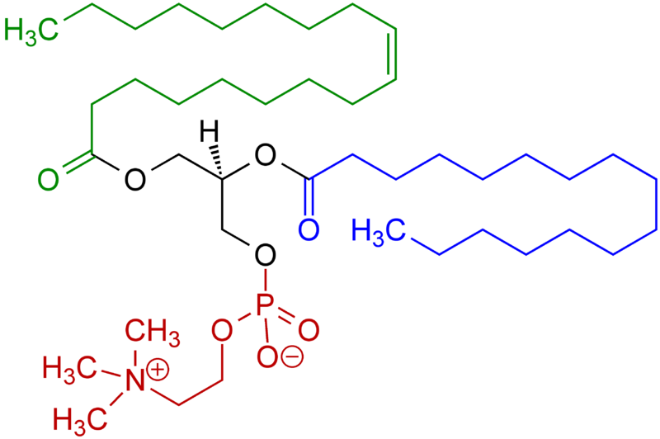
Vaječné proteiny – použití
Barvy
FOSFOLIPID LECITIN - emulgátor

Slide 44
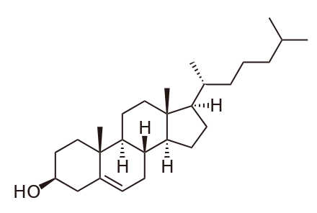
Vaječné složky – použití
Barvy
CHOLESTEROL – STEROID & emulgátor

Slide 45
Lutein - barvivo ve žloutku
Chemický název | β,ε-karoten-3,3'-diol
Sumární vzorec | C₄₀H₅₆O₂
Registrační číslo CAS | 127-40-2
Vzhled | pevná červeno-oranžová krystalická látka
Molární hmotnost | 568,871 g/mol
Teplota tání | 190 °C
Rozpustnost ve vodě | ne
Rozpustnost v tucích | ano

Slide 46
Vaječné proteiny v práci konzervátora a restaurátora
Část vejce | Fyzikální forma | Použití | poznámka
Žloutek, lecitin | PEVNÁ LÁTKA | Emulgátor | Tempery
Cholesterol | PEVNÁ LÁTKA | OCHRANNÝ KOLOID
Bílek | Gel | Pojivo barev, Podklad pod zlacení
Celé vejce | Gel | Pojivo barev | Nevysýchavé oleje

Slide 47
Syrovátka
Syrovátka je žlutozelená tekutina, která zbyde po sražení mléka. Syrovátka je vlastně mléčné sérum, které se získává po odstranění kaseinu z mléka. V praxi to vypadá asi tak, že se mléko úmyslně srazí a vznikne tuhá část kasein, což je v podstatě tvaroh, a tekutá část, které se občas říká mléčné sérum, což je syrovátka.
Sušená syrovátka vzniká jako vedlejší produkt při výrobě sýrů nebo tvarohu.
Syrovátka obsahuje vitamíny B1, B2, B6, B12, dále obsahuje i vitaminy C a E. Z minerálních látek to jsou hlavně hořčík, fosfor, vápník, draslík, sodík, zinek. Obsahuje cukr LAKTÓZU.
Při vnějším užívání má syrovátka protizánětlivé účinky, proto je vhodná na citlivou pleť. Také je vhodná na každodenní mytí při akné i nespecifických dermatózách, napíná pokožku, prokrvuje a vyhlazuje. Reguluje pH, proto se doporučuje jako přísada do koupelí. Při ekzémech a lupence je doporučeno pití i koupele.

Slide 48
Syrovátka (Whey) – OBSAŽENÉ PROTEINY
Whey protein is a mixture of globular proteins isolated from whey
Whey protein is the collection of globular proteins isolated from whey, a by-product of cheese manufactured from cow's milk. The protein in cow's milk is 20% whey protein and 80% casein protein, whereas the protein in human milk is 60% whey and 40% casein. The protein fraction in whey constitutes approximately 10% of the total dry solids in whey. This protein is typically a mixture of beta-lactoglobulin (~65%), alpha-lactalbumin (~25%), bovine serum albumin (~8%)(see also serum albumin), and immunoglobulins. These are soluble in their native forms, independent of pH.
β-Lactoglobulin is the major whey protein of cow and sheep's milk (~3 g/l),
α-Lactalbumin is an important whey protein in cow's milk (~1 g/l) that enhances efficiency of brain function,
Serum albumin, often referred to simply as albumin is a globular protein. Serum albumin is the most abundant plasma protein in mammals.
An antibody (Ab), also known as an immunoglobulin (Ig), is a large Y-shaped protein produced by B cells that is used by the immune system to identify and neutralize foreign objects such as bacteria and viruses.

Slide 49
Syrovátka v práci konzervátora a restaurátora
Použití není známo

